Slide 1
第二章 树
§2.1 树的概念与性质
“树”---1857年，英国数学家凯莱首次使用
1847年，德国物理学家基尔霍夫
“图”---1878年由西尔维斯特首次使用的

Slide 2



（老）尼古拉·伯努利
雅各·伯努利
巴塞尔大学 数学教授
尼古拉·伯努利
画家
约翰·伯努利
巴塞尔大学 数学教授
尼古拉第一·伯努利
帕多瓦大学 数学教授
尼古拉第二·伯努利
圣彼得堡大学 数学教授
丹尼尔·伯努利
巴塞尔大学 数学教授
约翰第二·伯努利
巴塞尔大学 数学教授
约翰第三·伯努利
柏林科学院数学部主任
雅各第二·伯努利巴塞尔大学物理教授

Slide 3
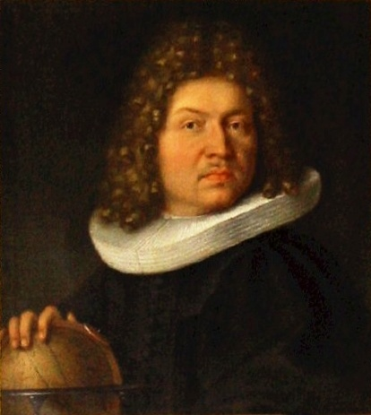
雅各·伯努利
简介:
他分别于1671和1676年获得艺术硕士和神学硕士学位，但他对数学有着浓厚的兴趣，他的数学几乎是无师自通的．
1687，雅各布担任巴塞尔大学数学教授，教授实验物理和数学，直至去世．
1699年，雅各布当选为巴黎科学院外籍院士；
1701年被柏林科学协会接纳为会．
Jakob I. Bernoulli，
1654年12月27日－1705年8月16日

Slide 4
雅各·伯努利
成就:
雅各布在概率论、微分方程、无穷级数求和、变分方法、解析几何等方面有很大建树．雅各布对数学最大的贡献是概率论．
概率论中的伯努利试验与大数定理也是他提出来的
轶事:
雅各布痴心研究对数螺线，他发现，对数螺线经过各种变换后仍然是对数螺线.他惊叹这种曲线的神奇，竟在遗嘱里要求后人将对数螺线刻在自己的墓碑上，并附以颂词“纵然变化，依然故我”，用以象征死后永生不朽．

Slide 5
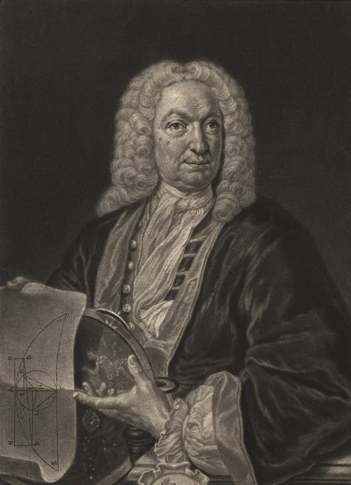
约翰·伯努利
简介:
最初学医，同时研习数学．于1690年获医学硕士学位，1694年又获得博士学位．但他发现他骨子里的兴趣是数学，不久他爱上了微积分．
1695年，28岁的约翰取得了他的第一个学术职位——荷兰格罗宁根大学数学教授．
他当选过巴黎科学院外籍院士、柏林科学协会会员、英国皇家学会、意大利波伦亚科学院和彼得堡科学院的外籍院士．
Johann Bernoulli，
1667年7月27日－1748年1月1日

Slide 6
约翰·伯努利
成就:
约翰是一位多产的数学家，他的大量论文涉及到曲线的求长、曲面的求积、等周问题和微分方程．指数运算也是他发明的.1696年约翰以公信的方式，向全欧数学家提出了著名的“最速降线问题”，从而引发了欧洲数学界的一场论战．论战的结果产生了一个新的数学分支——变分法．
因此，约翰是公认的变分法奠基人.
约翰的另一大功绩是培养了一大批出色的数学家，其中有数学家欧拉、克莱姆、洛必达等．

Slide 7
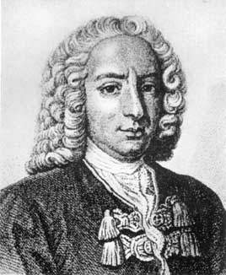
丹尼尔·伯努利
简介:
1721年获巴塞尔大学医学博士学位．
1725年，25岁的丹尼尔受聘为圣彼得堡科学院数学教授，并被选为该院名誉院士．
1733年，他返回巴塞尔，教授解剖学和植物学和自然哲学．
被誉之为数学物理方程的开拓者和奠基人
他曾10次获得法国科学院颁发的奖金
（能与之相媲美的只有大数学家欧拉．）
1747年当选为柏林科学院院士，
1748年当选巴黎科学院院士，
1750年当选英国皇家学会会员．
Daniel Bernoulli，
1700年2月8日－1782年3月17日

Slide 8
丹尼尔·伯努利
成就:
作为伯努利家族博学广识的代表，他的成就涉及多个科学领域．他出版了经典著作《流体动力学》，给出“伯努利定理”等流体动力学的基础理论；研究弹性弦的横向振动问题，提出声音在空气中的传播规律．他的论著还涉及天文学、地球引力、湖汐、磁学，振动理论、船体航行的稳定和生理学等．
轶事:
一个关于丹尼尔的传说这是样的：有一次在旅途中，年轻的丹尼尔同一个风趣的陌生人闲谈，他谦虚地自我介绍说：“我是丹尼尔·伯努利．”陌生人立即带着讥讽的神情回答道：“那我就是伊萨克·牛顿．”作为丹尼尔，这是他有生以来受到过的最诚恳的赞颂，这使他一直到晚年都甚感欣慰．

Slide 9



（老）尼古拉·伯努利
雅各·伯努利
巴塞尔大学 数学教授
尼古拉·伯努利
画家
约翰·伯努利
巴塞尔大学 数学教授
尼古拉第一·伯努利
帕多瓦大学 数学教授
尼古拉第二·伯努利
圣彼得堡大学 数学教授
丹尼尔·伯努利
巴塞尔大学 数学教授
约翰第二·伯努利
巴塞尔大学 数学教授
约翰第三·伯努利
柏林科学院数学部主任
雅各第二·伯努利巴塞尔大学物理教授

Slide 10
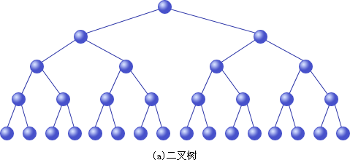
v₁
1
v₄
2
4
9
6
3
8
v₂
2
6
a
b
v₅
7
2
4
1
2
9
v₃
v₆

Slide 11
定义1 (1) 无圈连通图称为树, 树常用字母T 表示；
(2) 树中，度数等于1的顶点称为树叶，
度数大于1的顶点称为分支点；
(3) 无圈图称为森林，树也是森林；
由定义, 平凡图也是树, 称为平凡树。

Slide 12
例
●
平凡树
树
树
不是树
不是树，是森林

Slide 13
注: (1) 树与森林都是简单图;
(2) 树与森林都是偶图。
例1 画出所有不同构的6阶树。
解：按树中存在的最长路进行枚举。6阶树中能够存在的最长路最小值为2，最大值为5。

Slide 14
2、树的应用
树是图论中应用最为广泛的一类图。在理论上，由于树的简单结构，常常是图论理论研究的“试验田”。在实际问题中，许多实际问题的图论模型就是树。
例1 族谱图与树
要把一个家族的繁衍情况简洁直观表达出来，用点表示家族中成员，成员x是成员y的儿女，把点x画在点y的下方，并连线。如此得到的图，是一颗树，称为根树。示意如下：
根树
实际上，根树是许多问题的模型，如社会结构，计算机数据结构，数学中的公式结构，分类枚举表示等。

Slide 15
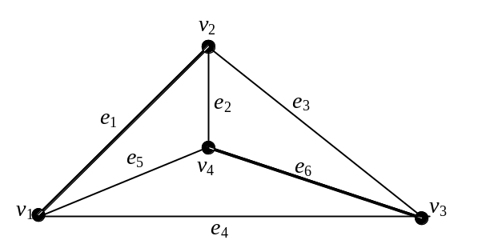
例2 道路的铺设与树
假设要在某地建造4个工厂，拟修筑道路连接这4处。经勘探，其道路可按下图的无向边铺设。现在每条边的长度已经测出并标记在图的对应边上，如果我们要求铺设的道路总长度最短，这样既能节省费用 ，又能缩短工期 ，如何铺设？
该问题归结于在图中求所谓的最小生成树问题。或称为赋权图中的最小连接问题。

Slide 16
例3 化学中的分子结构与树
例如：C₄H₁₀的两种同分异构结构图模型为：
h
h
h
h
h
h
h
h
h
h
h
h
h
h
h
h
h
h
h
h

Slide 17
定理1 设G是具有n个点m条边的图，则以下关于树的命题等价。
（1）G 是树。
（2）G 中任意两个不同点之间存在唯一的路。
（3）G 连通，删去任一边便不连通。
（4）G 连通，且 m = n-1。
（5）G 无圈，且 m = n-1 。
（6）G 无圈，添加任一条边可得唯一的圈。

Slide 18
证 “（1）G 是树
（2）G 中任意两个不同点之间存在唯一的路”
因G是树，树是连通的，故G中任意两个不同点之间存在路。下证唯一性。
若不然，设点 u 与 v 之间存在两条不同的路Γ₁与Γ₂。从 u 出发沿Γ₁搜索，设x是具有第一个如下性质的点：它在Γ₂上，但它的下一个点 w 不在Γ₂上；继续搜索，设y是w之后的第一个既在Γ₁上又在Γ₂上的点。这样Γ₁上从 x 到 y 段与Γ₂上从 y 到 x 段便构成一个圈，这与G是树无圈矛盾，所以任意两点间的路唯一。

Slide 19
证 “（3）G 连通，删去任一边便不连通
（4）G 连通，且n= m+1”
只需证 n= m+1即可。对 n 用归纳法。
当n = 1时，G无边，满足n = m+1。
设对少于n个点的图（4）的结论成立。
对于有n个点的图G，由（3）的假设知删去G中某边可得
两个具有同样性质的子图G₁与G₂。设G_{i} 的点数与边数分别为
n_{i} 与m_{i}（i =1,2）。显然n₁< n，n₂ < n。由归纳假设有
n₁= m₁+1，n₂= m₂+1
相加得
n₁+n₂= m₁+ m₂+2 （*）
同时有
n₁+n₂= n， m₁+ m₂= m-1
代入（*）式得：n = m+1。

Slide 20
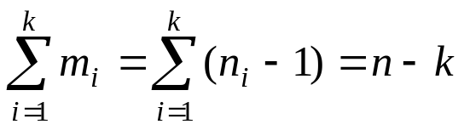
推论1 由k棵树组成的森林满足：m = n-k。其中n为G的顶点数，m为G的边数。
证明 设森林中每棵树的顶点数与边数分别是 n_{i} 和 m_{i} (i =1,2,…,k)。则由定理1，
m_{i} = n_{i}-1 , i =1, 2,…, k
因此
即
m = n-k

Slide 21
推论2 一棵阶数大于或等于2的树至少有两片树叶。
证明 设非平凡树T 有x 片树叶，n个点, m条边。因为T 连通非平凡，故T 的其余 n-x 个点的度至少为2。
由§1.1定理2和§2.1定理1有：
x +2(n-x) ≤度数之和 = 2m = 2(n -1)
x ≥2
例 证明：在n阶连通图中
(1) 至少有n-1条边；
(2) 如果边数大于n-1，则至少有一条闭迹；
(3) 如果恰有n-1条边，则至少有一个奇度点。

Slide 22
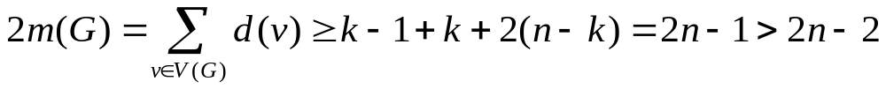
例9 设G是树且Δ≧k, 则G至少有k个一度顶点。
证明：若不然，设G有n个顶点，至多k-1个一度顶点，由于Δ≧k，于是，由握手定理得：
所以，有：m (G)>n-1,与G是树矛盾！

Slide 23
例 设T为12条边的树，其顶点度为1,2,5. 如果T恰有3个度为2的顶点，那么T有多少片树叶？
解：设T有x片树叶。
由m=n-1得n=13. 于是由握手定理得：
得 x = 8.

Slide 24
例 设树T 有n_{i} 个度为i 的点，2≦i≦k（k>1),其余点均为
叶，求T 中叶点的数目。
解 设 T 有x 片树叶，则T的点数为：
x+n₂+n₃+…+n_{k}
故T的边数为:
x+n₂+n₃+…+n_{k}-1
又由握手定理得：
x+2n₂+3n₃+…+ kn_{k} = 2(x+n₂+n₃+…+n_{k}-1)
解得 x 为:
x

Slide 25
定义2 设图G是一个非平凡的无向连通图，如果对G中每一条边e, G-e都不连通，则称G是一个最小连通图。
定理2 非平凡的无向图G是树的充要条件是G为最小连通图。

Slide 26
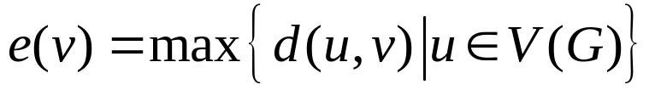
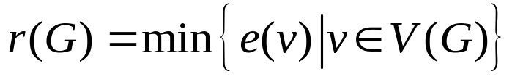
§2.2树的中心和形心
定义1 设 G = (V, E) 是一连通图， v∈V,
(1)图的顶点的离心率
(2)图的半径：最小离心率。
(3)图的直径：最大离心率。
(4)图的中心点：离心率等于半径的点。
(5)图的中心：中心点的集合。

Slide 27
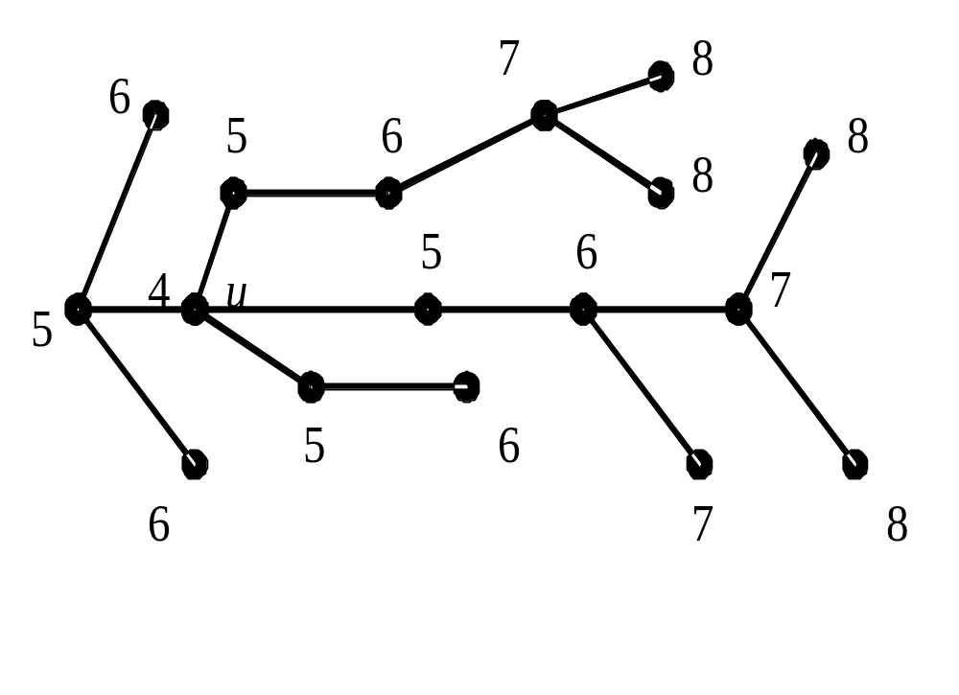
例1 在下图所示的树中，图中每个顶点处标出的数字为该点的离心率，图中的顶点u为该树的中心，该树的半径 r(G) = 4，直径d(G) = 8。在该图中，树的中心是点u。

Slide 28
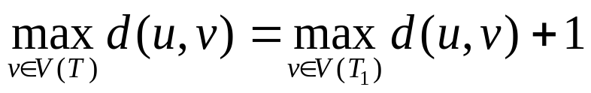
定理5 每棵树有一个由一个点或两个邻接的点组成的中心。
证明 结论对于树 K₁ , K₂ 是成立的。我们证明任何一个其它的树T，与除去T的所有度为1的顶点(即T的叶点)得到的树T₁有同样的中心。
显然，由T的一个给定的顶点u到T的任何一个其它点v的距离仅当v是一叶点时，才可能达到最大值。于是
故树T与树T₁有相同的中心。

Slide 29
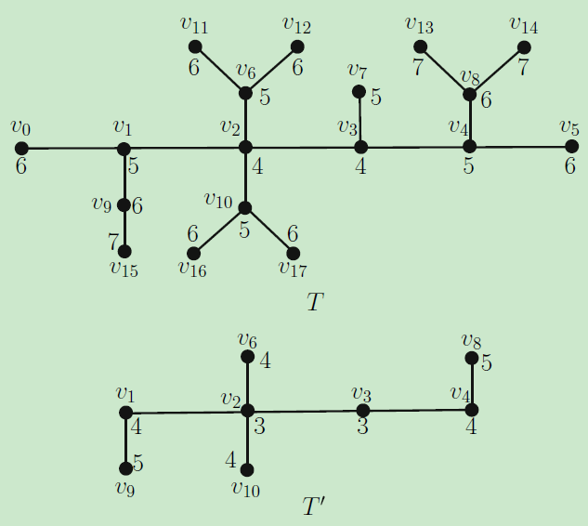

Slide 30
重复这种除去端点的过程，我们相继得到一系列与T具有相同中心的树，因为T有限，故经过有限步后，我们最终得到的树是K₁或K₂，且K₁,K₂的中心即为T的中心。从而T的中心正好由一个顶点或两个相邻顶点组成。

Slide 32
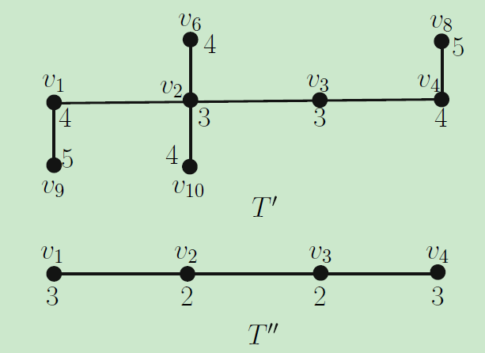

Slide 33
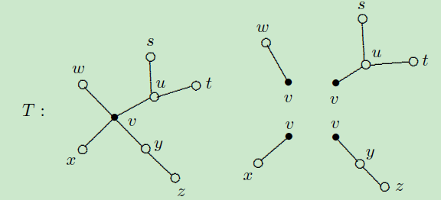
定义2 设T是树，u是树T的任意一个顶点，
树T在点u处的一个分枝是指包含u作为一个叶点的极大子树，
其分枝数等于该顶点的度数；
树T在点u的分枝中边的最大数目称为点u的权；
树T中权值最小的点称为它的一个形心点，
全体形心点的集合称为树T的形心。

Slide 34
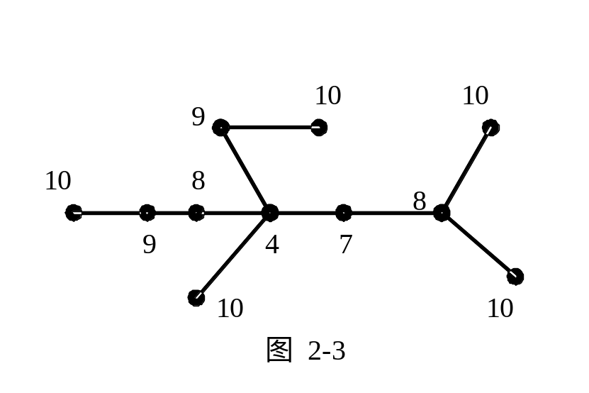
例 在图2-3的树中，每个顶点处的数字表示该顶点的权值，权值为4的顶点为该树的形心。
定理6 每一棵树有一个由一个点或两个邻接的点组成的形心。(证明留作习题 )

Slide 35
§2.3生成树
定义1 若图 G 的生成子图T是树，则称T为G 的生成树；若T为森林，称它是G的生成森林。生成树的边称为树枝，G 中非生成树的边称为弦。
连通图和它的一棵生成树
图和它的生成森林

Slide 36
定理5 连通图的生成树必存在。
证明 给定连通图G，若G 无圈，则G就是自己的生成树。若G有圈，则任取G中一个圈C，记删去C中一条边后所得之图为H₁。显然在H₁中，圈C 已不存在，但仍连通。
若H₁中还有圈，重复以上过程，直至得到一个无圈的连通图H。H 便是 G 的生成树。
定理4的证明方法也是求生成树的一种方法，称为“破圈法”。
利用破圈法，显然也可以求出任意图的一个生成森林。

Slide 37
例1 设有五个城市 v₁, v₂, v₃, v₄, v₅。它们之间有通信光纤连通，其布置如图中的G。问至少有几条光纤不出故障，城市间的通信才不会中断，且这些不出故障的光纤应如何分布？
v₁
v₁
v₅
v₂
v₅
v₂
v₃
v₃
v₄
v₄
H
G
解 这是一个求图G 的生成树的问题。
因G 有5个点，由定理1的（4）知G 的生成树有4条边，即至少需4条光纤不出故障，通信才不会中断，且这些不出故障的光纤应按上图中的H 进行分布，其中H是由破圈法求得的G的一个生成树。（注：H 不唯一）

Slide 38
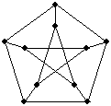
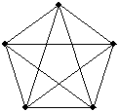
推论 若G 是连通的 (n,m) 图，则 m≥n -1 。
证明 设 G 是连通图，由定理5，包含一棵生成树T ，所以，
G 的边 e 称为被收缩，是指删去边e并使它的两个端点重合, 如此得到的图记为 G ●e 。
例 下图(b)表示图(a)收缩边e₁,e₂,e₃,e₄,e₅后得到的图。
e₁
e₅
e₂
e₄
e₃
图 (a)
图 (b)

Slide 39

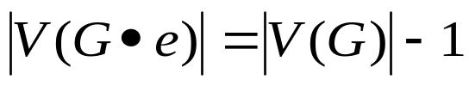
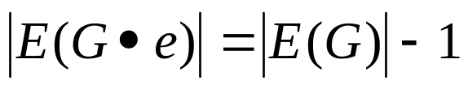


有下列关系: 若 e 是 G 的一条边，则有
若 T 是树，则 T ●e 也是树。
定理6 (Cayley) 若e 是图G 的边，则
其中 表G的生成树的棵数.
凯莱(Cayley 1821—1895): 剑桥大学数学教授，著名代数学家，发表论文数仅次于 Erdos ,Euler, Cauchy. 著名成果是1854年定义了抽象群，并且得到著名定理：任意一个群都和一个变换群同构。同时，他也是一名出色的律师，作律师14年期间，发表200多篇数学论文，著名定理也是在该期间发表的。
凯莱生成树递推计数公式是他在1889年建立的。

Slide 40
证明 由于G的每一棵不包含e 的生成树也是 G-e 的生成树。由此推知 ，τ(G-e) 就是G 的不包含 e 的生成树的棵数。
类似, τ(G●e) 就是G 的包含 e 的生成树的棵数。从而知结论成立。

Slide 41
例1，利用凯莱递推法求下图生成树的棵数。
共8棵生成树。

Slide 42

凯莱公式的缺点之一是计算量很大，其次是不能具体指出每棵生成树。
2、关联矩阵计数法
定义3 ：n×m矩阵的一个阶数为min｛n, m｝的子方阵，称为它的一个主子阵；
主子阵的行列式称为主子行列式。
显然，当n<m时，n×m矩阵 个主子阵。
定理3 设A_{m}是连通图G的基本关联矩阵的主子阵，则
A_{m}非奇异的充分必要条件是相应于A_{m}的列的那些边构成G的一
棵生成树。

Slide 43
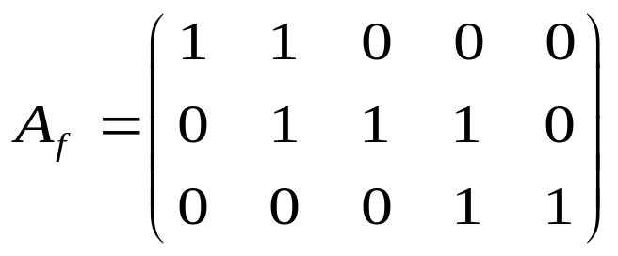
该定理给出了求连通图G的所有生成树的方法：
(1) 写出G的关联矩阵，进一步写出基本关联矩阵，记住参考点；
(2) 找出基本关联矩阵的非奇异主子阵，对每个这样的主子阵，画出相应的生成树。
1
b
2
例2，画出下图G的所有不同的生成树。
c
a
d
解：取4为参考点，G的基本关联矩阵为：
3
4
e
a
b
c
d
e
1
G
2
3

Slide 44
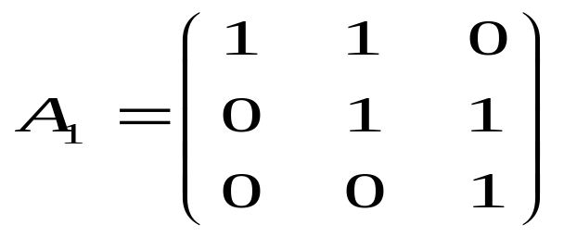
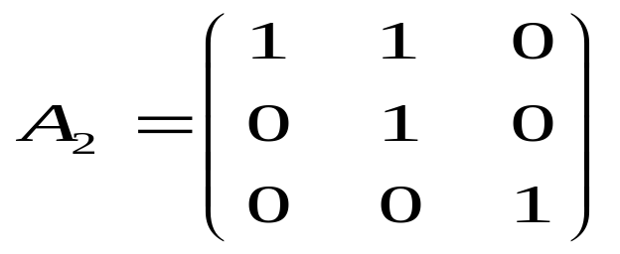
共有10个主子阵，非奇异主子阵8个，它们是：
a
b
d
b
1
2
1
2
a
d
3
3
4
a
b
e
b
1
2
1
2
a
3
3
4
e

Slide 45
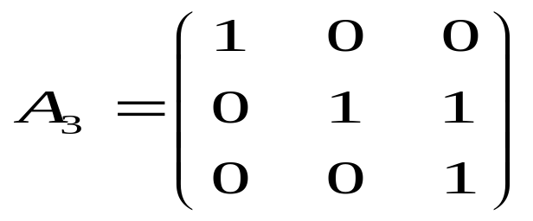
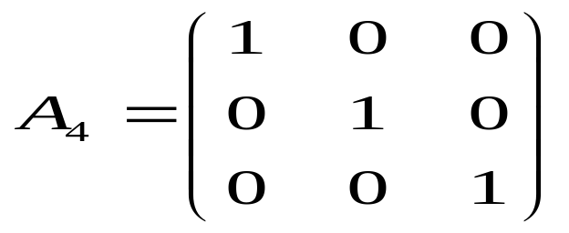
a
c
d
1
1
2
2
c
a
d
3
4
3
a
c
e
1
2
1
c
2
a
3
4
3
e

Slide 46
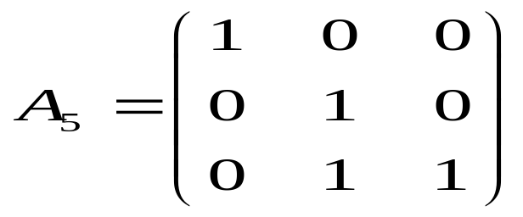
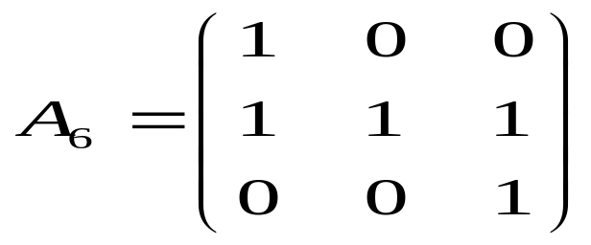
a
d
e
1
2
1
2
a
d
3
3
4
e
b
c
d
1
b
2
1
2
c
d
3
4
3

Slide 47
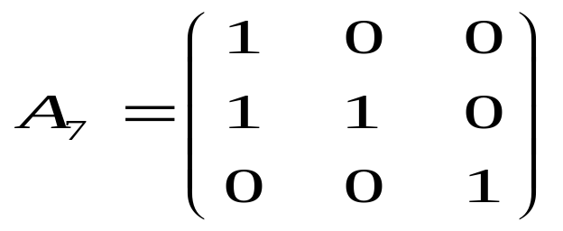
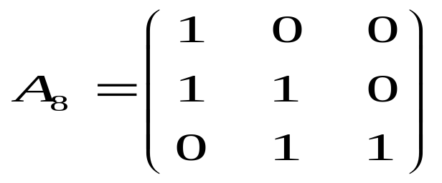
b
c
e
1
b
2
1
c
2
3
4
3
e
b
d
e
1
b
2
1
2
d
3
4
3
e
注：该方法的优点是不仅指出生成树棵数，而且能绘出所有不同生成树；缺点是找所有非奇异主子阵计算量太大！

Slide 48
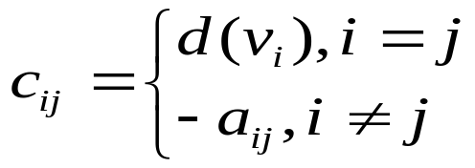
3、矩阵树定理
定理3 (矩阵树定理) 设G是顶点集合为V(G)=｛v₁,v₂,…,v_{n}｝,的图，设A=(a_{ij})是G的邻接矩阵，C=(c_{ij})是n阶方阵，其中：
则G的生成树棵数为C的任意一个代数余子式的值。
说明：(1) 该定理是由物理学家克希荷夫提出的。他于1824年出生于普鲁士的哥尼斯堡。1845年因宣布著名的克希荷夫电流电压定律而闻名，1847年大学毕业时发表了生成树计数文章，给出了矩阵树定理。他的一生主要花在实验物理上。担任过德国柏林数学物理会主席职务。

Slide 49

(2) 矩阵树定理的证明很复杂，在此略去证明；
(3) 定理中的矩阵C又称为图的拉普拉斯矩阵，又可定义为：
其中，D(G)是图的度对角矩阵，即主对角元为对应顶点度数，其余元素为0。A(G)是图的邻接矩阵。
图的拉普拉斯矩阵特征值问题是代数图论或组合矩阵理论的主要研究对象之一。该问题因为在图论、计算机科学、流体力学、量子化学和生物医学中的重要应用而受到学者们的高度重视。研究方法大致有3种：代数方法、几何方法和概率方法。

Slide 50
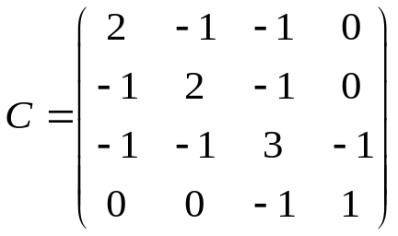
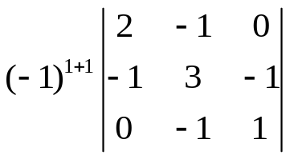

例3 利用矩阵树定理求下图生成树的棵数。
v₁
v₂
v₃
v₄
解：图的拉氏矩阵为：
一行一列对应的余子式为：

Slide 51
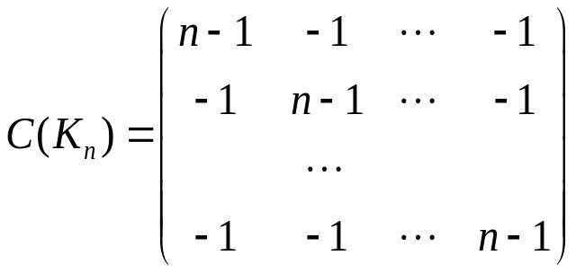
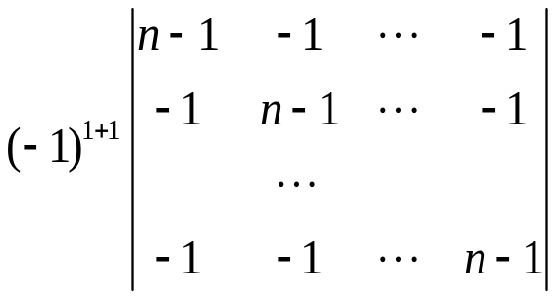
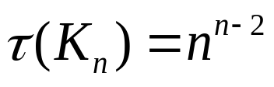
定理7 τ(K_{n}) = n^{n-2}.
证明：容易写出K_{n}的拉氏矩阵为：
一行一列对应的余子式为：
所以：

Slide 52
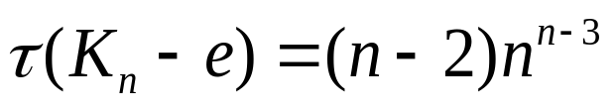
注：定理7的证明有好几种不同方法。用矩阵树定理证明是最简单的方法。1967年，加拿大的Moon用了10种不同方法证明，之后有人给出了更多证明方法。
Moon的学术生涯主要是对树和有向图问题进行研究。同时，正如大多数科学家一样，他对音乐也很感兴趣。他还认为：当一个人发现了新事物，而且很难对非数学工作者解释该发现时，他就会产生一种满足喜悦感。
例5 证明：若e为K_{n}的一条边，则：

Slide 53
注 以上讨论的生成树的棵数均指标定图而言。标定图的生成树的数量远大于非标定图生成树的数量。如标定图K₆有6⁶⁻² = 1296 棵生成树，而不同构的6阶树仅6棵。
按直径从2到5依次是：

Slide 54
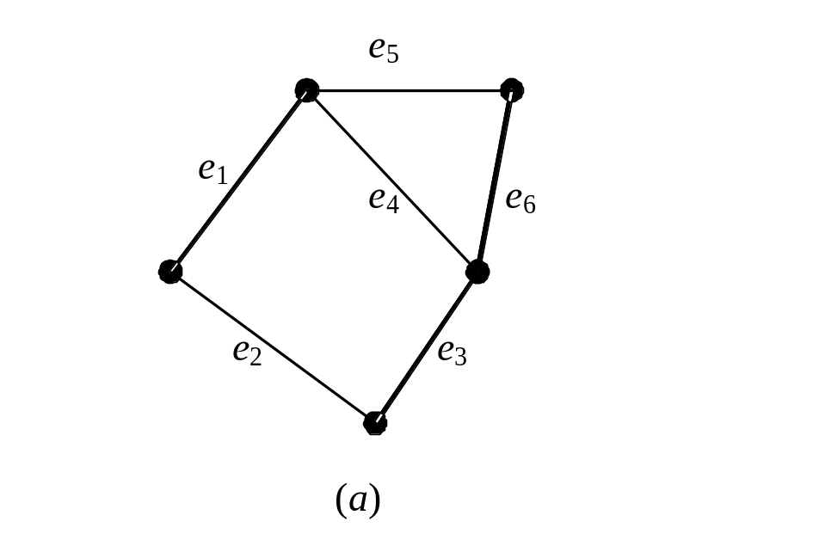
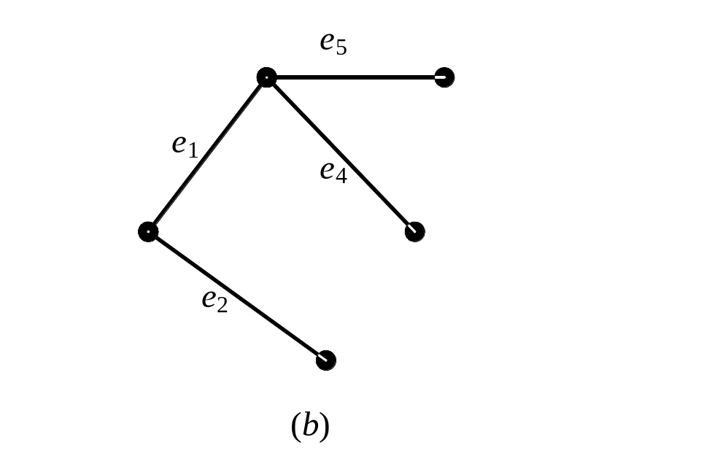
定义2 设T 是图G = (V, E) 的一棵生成树，m 和 n 分别是 G 的边数与顶点数，e₁, e₂ ,…, e_{m-n+1} 为 T 的弦，设 C_{r} 是T 加 e_{r} 产生的圈，r = 1, 2 ,…, m-n+1,
称 C_{r} 为对应于弦 e_{r} 的基本回路，
称｛C₁,C₂ ,…,C_{m-n+1}｝为对应于生成树T 的基本回路系统。

Slide 55
例1 在下图中， (a)为一无向图，(b)为(a)的一棵生成树，
(c)与(d)分别是对应于弦e₆与e₃的基本回路。
e
5
e
1
e
e
e
4
4
6
e
e
2
3
(c)
(d)

Slide 56
定理8 连通图G的任一回路均可表示成若干个基本回路的对称差。
定理：设T是连通图G=(n, m) 的一棵生成树,C₁, C₂,…,C_{m-n+1}是G对应于T的基本回路组。定义：
加法：图的对称差运算
数乘：1∙G_{i} = G_{i} , 0 ∙ G_{i}=Φ, G_{i}是G的回路。
则G的回路组作成的集合对于该加法和数乘来说作成数域F=｛0,1｝上的m-n+1维线性空间。
基本回路组C₁, C₂,…,C_{m-n+1}是该线性空间的一组基。
该定理说明，连通图G的所有回路作成子图空间的一个子空间，该空间称为回路空间或回路系统。

Slide 57




例6 求下图G的回路空间的一个基底和它的全部元素。
a
f
c
d
g
e
b
h
G
解：取G的一棵生成树T为：
a
d
g
b
T
G对于生成树T的基本回路为：

Slide 58










图形为：
a
a
a
d
d
g
f
c
e
h
d
g
b
b
b
C₄
C₁
C₂
C₃
所有可能的环和为：

Slide 59
a
a
a
d
d
g
f
c
e
h
d
g
b
b
b
C₄
C₁
C₂
C₃
c
d
d
g
a
f
c
d
g
e
c
h
B₁
b
B₂
B₃

Slide 60
a
f
g
g
e
h
e
b
B₄
B₅
a
f
a
c
g
e
b
h
b
h
B₆
B₇

Slide 61
f
f
c
g
c
e
h
B₈
B₉
f
a
f
d
c
d
e
e
h
b
h
B₁₀
B₁₁

Slide 62
§2.4最小生成树
例 假定有四个城市，准备修筑铁路将这四个城市连接起来，已知各城市间修铁路的造价预算如下图所示，图中边上的数值表示预算的造价（以亿元为单位），问如何选择线路以使总造价最小。
v₄
1
v₁
3
7
8
5
v₃
v₂
1

Slide 63
v₄
1
v₁
3
7
8
5
v₃
v₂
1
分析：设求出的线路为H，因要保证将四个城市连接起来，故H 应是图中的连通生成子图。同时，因要保证造价最小，故H中应无圈（因若有圈，则删去圈中某边还能保证连通性，但造价被减少）。所以H 应是图中的生成树，并且还应是该图中所有生成树中边权之和最小的一个。
定义3 在连通赋权图G中，边权之和最小的生成树称为G 的最小生成树 。

Slide 64
克鲁斯克尔算法
克鲁斯克尔(Kruskal):1928年生，一家3弟兄都是数学家，1954年在普林斯顿大学获博士学位，导师是ErdÖs,他大部分研究工作是数学和语言学，主要在贝尔实验室工作。1956年发表包含克鲁斯克尔算法论文，使他名声大振。
1、算法思想
从G中的最小边开始，进行避圈式扩张。
2、算法
（1） 将G 的边按权从小到大排列，不妨设为
e₁, e₂，…，e_{m}
( 2 ) 取T = {e₁}，再从e₂开始依次将排好序的边加入到T 中，使加入后由T 导出的子图（即由T 作为边集，T 中的边相关联的点作为点集所确定的子图）不含圈，直至T 中含有n-1条边。

Slide 65
例2 图 G 如所示，求G 的最优树。
v₁
3
1
2
v₂
v₇
2
4
v₆
3
5
6
4
1
v₃
v₅
6
v₄
5
解 边权排序为1, 1, 2, 2, 3, 3, 4, 4, 5, 5, 6, 6。 对应的边为
v₁v₂，v₄v₆，v₂v₇，v₁v₇，v₂v₄，v₁v₆，v₂v₃，v₆v₇，v₄v₅，v₄v₇，v₅v₆，v₃v₄
依据算法，其中画有下横线的边为依次被选为生成
树T 的边,且 W(T) = 1+1+2+3+4+5 = 16

Slide 66
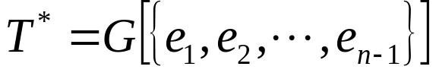
定理11 由克鲁斯克尔算法构作的任何生成树
都是 G 的最小生成树。这里n为赋权图G 的顶点数。
证明 用反证法。对 G 的任何异于 T* 的生成树 T ，对e₁, e₂，…，e_{n-1}，用 f(T) 记使 e_{i} 不在 T 中的第1个 i 值。现在假设 T*不是最小树， T 是一棵使 f(T) 尽可能大的最小树。
假设 f(T) =k。这表明 e₁, e₂，…，e_{k-1} 同时在 T 和T*中，但e_{k}不在T 中。则 T +e_{k} 包含唯一的圈C。设e_{k}’ 是 C 的一条边，它在 T 中而不在中T* 。于是e_{k}’ 不是T +e_{k}的割边。因此T ’ =(T +e_{k})-e_{k}’ 是具有n-1条边的连通图，所以，它是G 的另一棵生成树。显然，

Slide 67
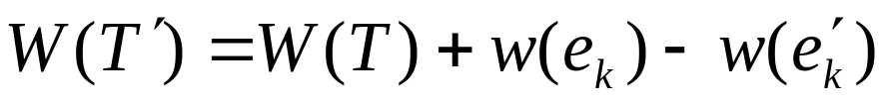


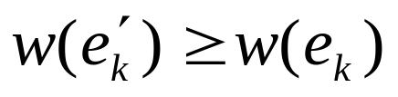


（4.1）
在克鲁斯克尔算法中选出的边e_{k}，是使 为无圈图的权最小的边。由于 是 G 的子图，它也是无圈的。于是得到：
（4.2）
结合（4.1）与（4.2）式，有
所以T ’也是一棵最小生成树。然而
与 T 的选法矛盾。因此 T = T*，故T*确实是一棵最小树。

Slide 68
第2章 完

